Slide 1
AS DEFESAS CONTRA INVASÃO

Slide 2
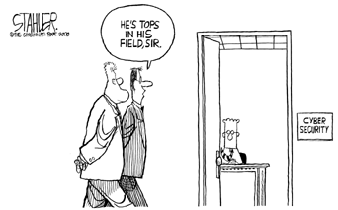
Proteção para Computador
As defesas

Slide 3
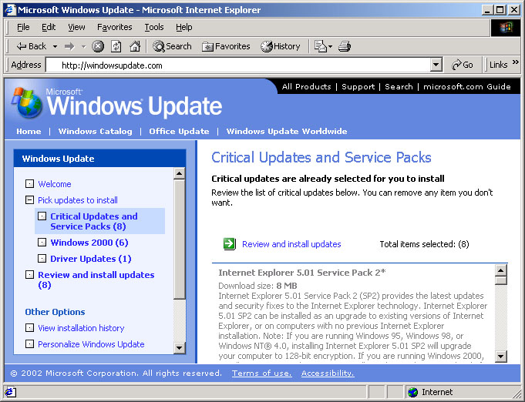
As Defesas
Um:
Mantenha seus programas atualizados

Slide 4
As defesas
Atualização de software
Necessária para Windows e Linux
Motivo: nenhum software é perfeito
Software incorreto ou vulnerável é chamariz para invasores
Causas: má programação, ou programação não orientada à segurança
Melhor ter uma vulnerabilidade desconhecida...
… do que ter uma que até um script-kid explora!
Exemplo: Verme Sasser - Microsoft divulgou um patch um mês antes do verme andar “à solta”; Verme SQLExp atacou o Instituto 10 meses depois do patch

Slide 5
As defesas
Sistemas Operacionmais
Atualizações automáticas
Firewall
Gerência do Anti-vírus

Slide 6
As defesas
Aprenda Programação Segura
#define NOVE 1+8
#define SEIS 5+1
int main ()
{
int i;
i = NOVE*SEIS;
printf("A resposta eh %d\n", i);
}
Vulnerabilidades: Buffer Overflow, SQL Injection, etc, etc

Slide 7

As Defesas
Dois:
Instale um anti-vírus
e
Mantenha-o atualizado

Slide 8
As defesas
Anti-vírus
Operam procurando “por assinaturas” de rotinas daninhas conhecidas
Deve ser mantido atualizado (novos vírus surgem todos os dias)
Anti-vírus
Uma necessidade para o mundo Windows
Dispensáveis para ambiente Unix/Linux
É bom se o servidor de e-mail incorpora um anti-vírus
Exemplos
Norton AntiVirus (www.norton.com)
McAfee VirusScan (www.mcafee.com)
AVG AntiVirus (free, www.grisoft.com)
Avast (www.avast.com)

Slide 9
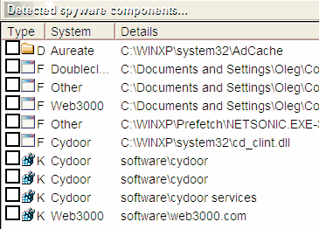
As Defesas
Três:
Instale um detetor de spyware

Slide 10
As defesas
Detetores de spyware
Operam procurando por programas ou arquivos que se instalaram sem a permissão do usuário
Servem para detectar cavalos de tróia, key-loggers, adware, cookies espiões, etc….
Deve ser mantido atualizado (novos spywares surgem todos os dias)
Mas cuidado com o grau de neurose dos detetores!
Exemplos
Spybot Search and Destroy (security.kolla.de)
Ad-Aware (www.lavasoft.nu)
www.sysinfo.org (Windows: o que está rodando?!??)

Slide 11
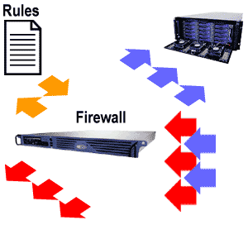
As Defesas
Quatro:
Instale um firewall
e/ou
um firewall pessoal

Slide 12
As defesas
Firewall
Absolutamente necessário em uma conexão com a Internet
Necessário independente de plataforma (Linux, Windows, modems ADSL)
Realiza controle de tráfego
Impede tráfego entrante indesejado
Monitora tráfego de saída
Firewalls em roteadores não tornam firewalls pessoais supérfluos (defesa em profundidade)

Slide 13
As defesas
Firewall
Não é “plug-and-play”
Necessita de regras de filtragem
Deve ser configurado de acordo com o tráfego
Vantagem de um firewall pessoal: conhecimento sobre o processo sendo acessado (e o usuário)
Serve como bloqueio para analisadores de vulnerabilidades e varreduras de porta
Bem configurado é uma ótima proteção
Mal configurado é uma dor de cabeça

Slide 14
As defesas
Firewall – Exemplos
Linux : iptables/netfilter
Microtik-Routers
Windows:
Zone Alarm (www.zonelabs.com)
McAfee Firewall
Norton Internet Security
Kerio Personal Firewall (www.kerio.com)
ADSL: se o modem suportar filtragem, use-a!
(mas instale um firewall pessoal por via das dúvidas!)

Slide 15
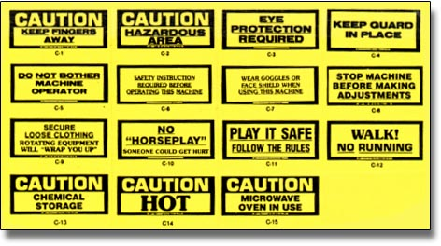
As Defesas
Cinco:
Eduque o usuário !

Slide 16
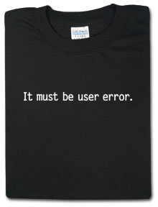
As defesas
Use bom senso!
Conscientizar o usuário é difícil…
…ainda mais quando usuário é leigo
Não existe patch contra estupidez

Slide 17
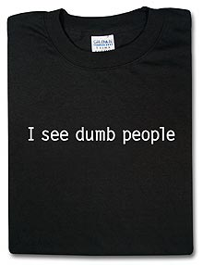
As defesas
Não acredite em todos os e-mails que ler
Não execute anexos a e-mail sem passar por detetores de vírus e spywares
Não clique em qualquer link que aparecer

Slide 18
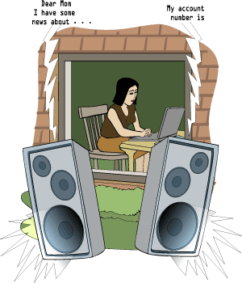
As defesas
Não forneça informação sensível (senhas, etc) para a primeira página da Internet que aparecer na sua frente
Use boas senhas
Não use a mesma senha em todos os lugares

Slide 19
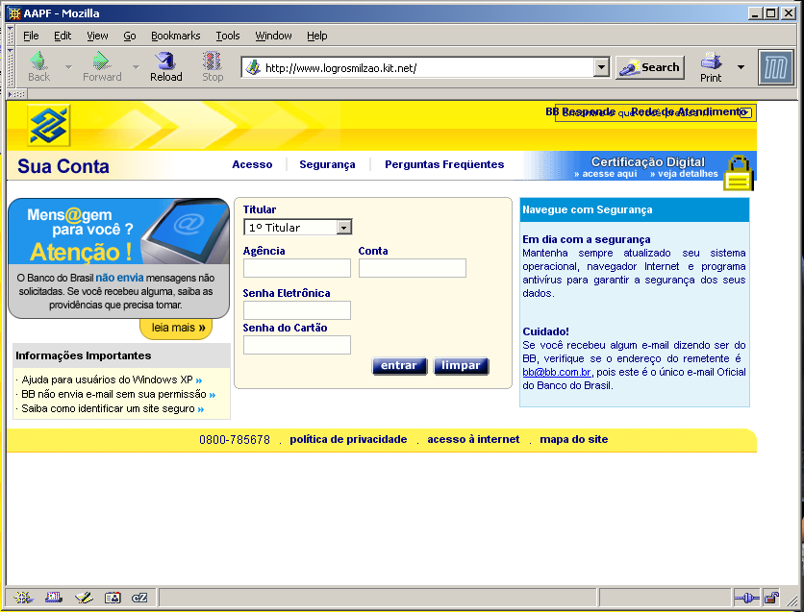
As defesas
Aprenda a reconhecer um site seguro
https ?
conexão
segura ?
página
normal?

Slide 20
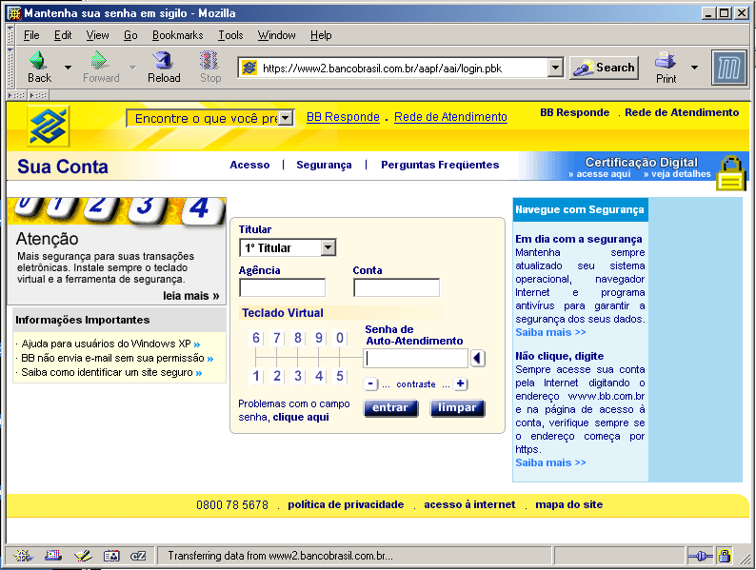
As defesas
Https
Endereço
Cadeado
fechado

Slide 21
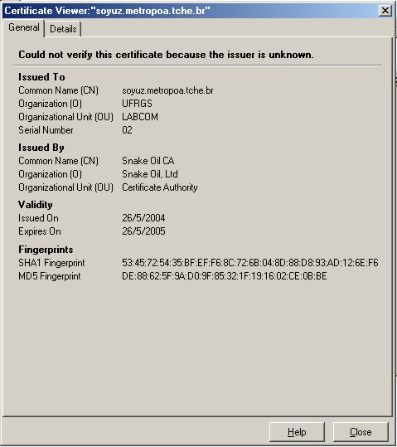
As defesas
Aprenda a reconhecer um site seguro
Certificados Digitais

Slide 22
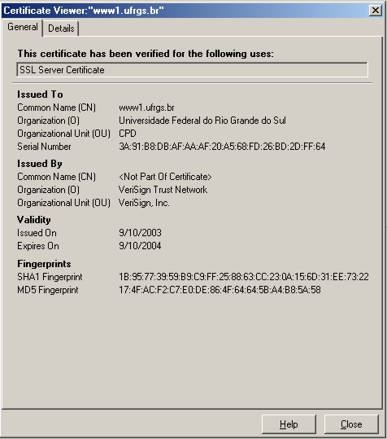
As defesas
Certificado válido é emitido por uma Autoridade Certificadora conhecida pelo navegador (mas é caro)

Slide 23
As defesas
Tudo em um e-mail pode ser falsificado
Muito pouca gente que lhe envia e-mail é seu amigo
- desconfie de e-mails de banco e de operadoras de cartão
- desconfie de “avisos de segurança” e boatos
desconfie de ofertas boas demais para serem verdade
você não está sendo traído, não tem dívidas na Serasa, não vai ter seu CPF anulado !!
Resistir a ataques de engenharia social é uma arte

Slide 24
As defesas
Não ande em más companhias (inclui peer-to-peer e grids – promiscuidade nunca foi boa)
Se usar redes peer-to-peer, certifique-se que o outro lado realmente é seu parceiro
Se desejar experimentar, use um ambiente virtual (WMWare, Qemu) ou um PC “sacrificável”
Acostume-se de uma vez a fazer backup ou usar pontos de recuperação!

Slide 25
As defesas
Combate ao SPAM
Use os filtros do seu programa de e-mail
Use programas específicos (AntiSpam, SpamPal, InBoxer, SpamKiller, SpamCatcher)
Mas prepare-se para uma guerra sem fim….
Não divulgue seu e-mail sem necessidade (isso inclui Orkut, MSN, ICQ, Blogs, Fotologs
Veja Google hacks .....(como aprender a remexer no lixo da Internet)
Use um e-mail alternativo para cadastros de pouca importância

Slide 26
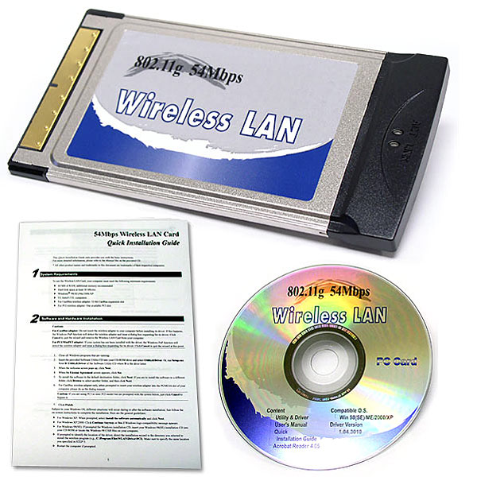
A novidade
Redes Wireless
- Falar de segurança em redes wireless é um paradoxo
- Mas é moda, então….

Slide 27
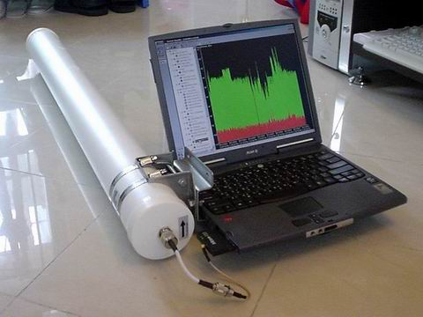
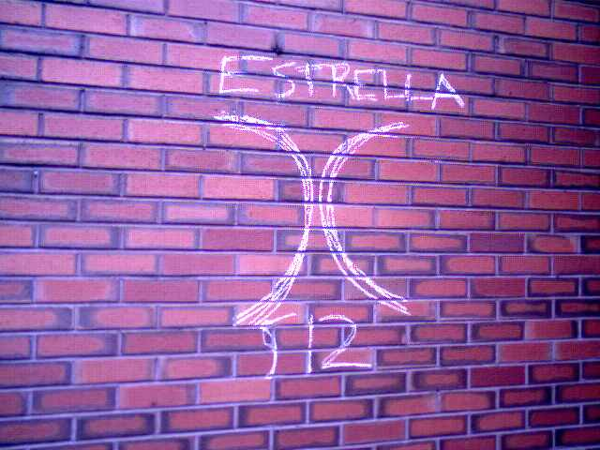
As defesas
Redes Wireless: Bluetooth e Wi-Fi
Grande problema: facílimas de “sniffar”

Slide 28
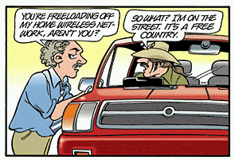
As defesas
Segurança é muito fraca (por projeto!!)
Sua rede wireless tem boas chances de ser compartilhada entre os vizinhos

Slide 29
As defesas
Para tentar tornar sua rede Wireless segura (risos)
Dê um nome para sua rede que não seja óbvio
Não divulgue seu SSID (Service Set Identifier)
Habilite WEP (Wired Equivalent Privacy) - pode ser quebrado em 4 a 5 horas, mas é melhor que nada
Instale um filtro de MACs
Habilite WPA (Wi-Fi Protected Access), se disponível
Teste a si mesmo (netstumbler, airsnort, wellenreiter)

Slide 30
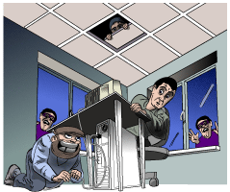
Conclusões
Use o bom senso
Não divulgue dados sensíveis
Uso criptografia e serviços seguros
Mas também não seja neurótico
E lembre-se: a Internet é uma péssima vizinhança

